Slide 1


訊號與系統期末報告
聲音分析
B0843042 黃子庭

Slide 2

單聲道和雙聲道
單聲道
指只有一個聲音的通道
只能感受到聲音、音樂的前後位置及音色、音量的大小，不能感受到聲音從左到右等橫向的移動
單聲道伴音品質欠佳
雙聲道
有兩個聲音的通道
實現立體聲的原理
兩個聲道訊號在相位上有所差別

Slide 3

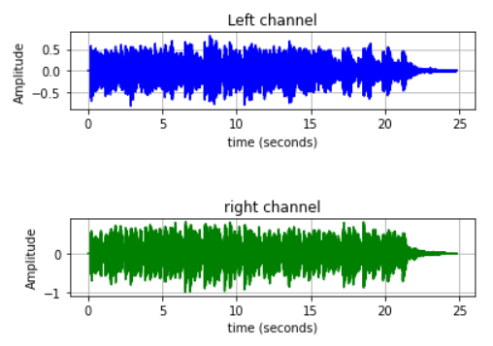
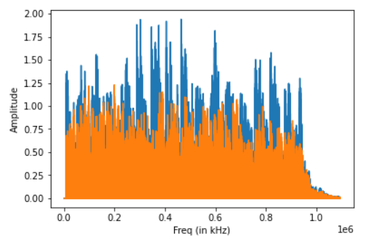
鋼琴音頻分析
由音頻中可以清楚聽到鋼琴的高低音變換，可以清楚感受到雙聲道的存在
由兩張圖表可看出雙聲道的左右聲道的分別(左圖)，雖然大致上並無太大明顯的區別，但經過傅立葉轉換後的頻譜圖(右圖)即可清楚看出兩聲道的不同

Slide 4
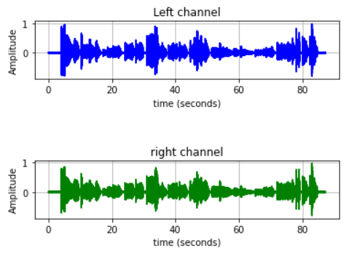
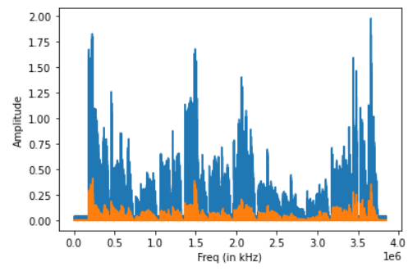
薩克斯風音頻分析
由音頻中雖然僅聽到薩可斯風的獨奏，並不像前面鋼琴音頻中清楚感受到雙聲道的存在
但由兩張圖表可看出雙聲道的左右聲道的分別(左圖)，雖然大致上並無太大明顯的區別，但經過傅立葉轉換後的頻譜圖(右圖)即可清楚看出兩聲道的不同，且相對於鋼琴的頻譜圖，兩聲道的差別極大

Slide 5
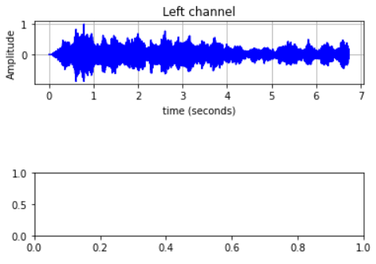
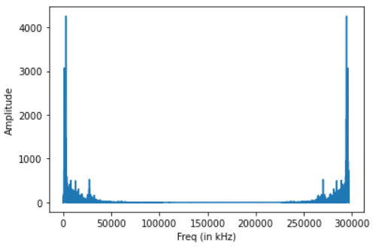
交響音頻分析
由音頻中雖然聽到相對於前面兩個音頻較為吵雜的音頻，但由兩張圖表可看出此音頻僅為單聲道，因為左圖僅有一圖形呈現，並不存在左右聲道，經過傅立葉轉換後的頻譜圖(右圖)亦可看出相對於前面兩個音頻，此音頻的頻譜圖較單一且平緩

